Slide 1
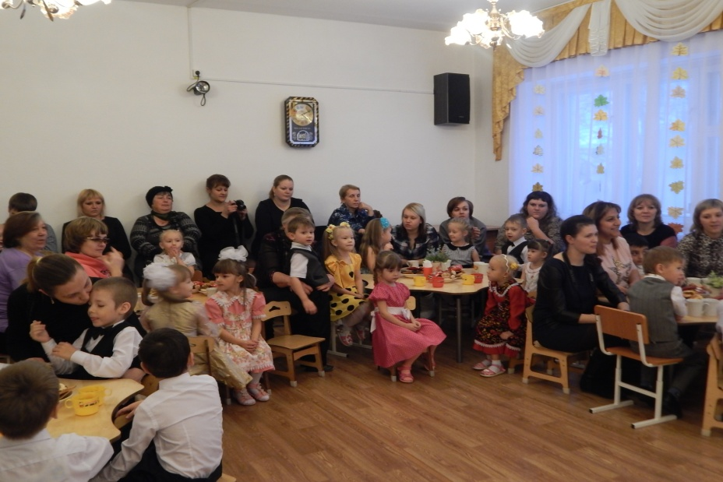
Презентация заседания №2 семейного детско – родительского клуба «Мы семья»
Поэтический вечер «Милой мамочке моей»

Slide 2
Цель: воспитание любви и заботливого отношения к мамочке.
Задачи:
вызывать у ребёнка эмоционально – положительное отношение к мамочке;
создавать радостные эмоции при чтении стихов о маме;
формировать умение передавать свое отношение к мамочке;
побуждать к радостным ощущениям от совместных активных действий.

Slide 3
Мама тоже была маленькой

Slide 4
Выставка «Мама – рукодельница!»

Slide 5
Песня в подарок «Зореньки краше и солнца милей»

Slide 6
Танец «Сюрприз для милой мамочки»

Slide 7
Мы стихи прочтём для мамы самые красивые

Slide 8
Бабушка моя – самая главная Мама!

Slide 9
Любят наши мамочки получать подарочки!

Slide 10
Мамочка умеет играть на музыкальных инструментах

Slide 11
Мамы тоже умеют учить стихи!

Slide 12
Не попить ли нам чайку?

Slide 13
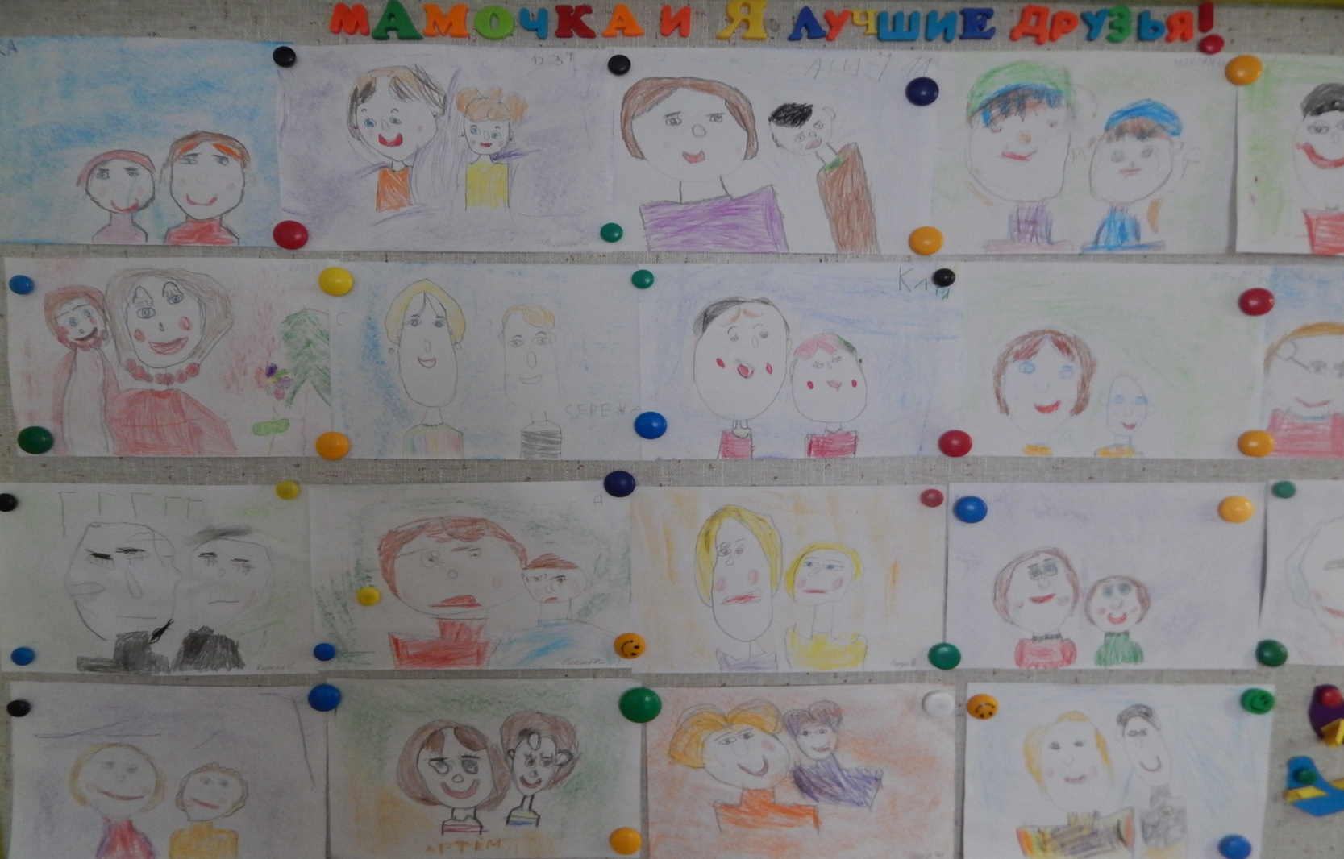
Выставка рисунков «Мамочка и Я – лучшие друзья!»

